Slide 1
元组
上课老师：张老师

Slide 2
1.元组的定义
2.元组的特点
3.元组的基本操作

Slide 3
1.元组的定义
#元组tuple，使用小括号()定义 t1 = ('python','scratch','legao') print(type(t1)) #<class 'tuple'>

Slide 4
1.元组的定义
t1 = (100, ‘200’, 300) t2 = () t3 = (100,) #创建的元组只包含一个元素时，要加逗号

Slide 5
2. 元组的特点:不支持修改
l = [1, 2, 3] l[0] = 100 #l = [100, 2, 3] t = (1, 2, 3) t[0] = 100 #程序报错

Slide 6
3.元组的基本操作
t1 = ('python','scratch','legao') #增删改查 print(t1[1])

Slide 7
t = ((100, '200', 300), (400, '500', 600)) #利用索引值来获取600

Slide 8
t = (1, 2, 3, 4, 1, 2, 5, 6) print(t.index(1)) #获取第一个元素为1的索引值 print(t.count(2)) #统计元素为2的个数 print(len(t)) #获取元组的长度

Slide 9
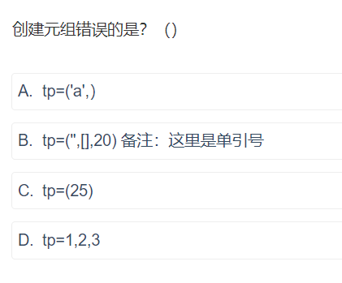

Slide 10
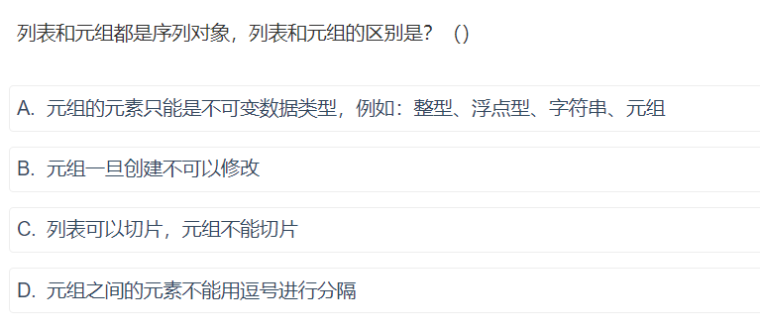

Slide 11
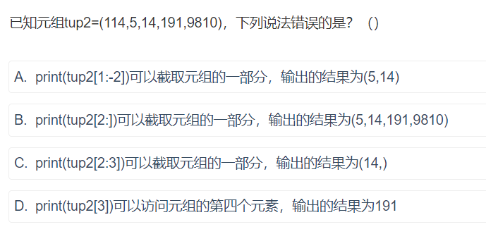

Slide 12
for循环遍历元组
while循环遍历元组

Slide 13
t1 = (1, 2, 3) t1[0] = 100 #程序报错 t2 = ([1, 2], 2, 3) t2[0][0] = 2

Slide 14
